Slide 1
Развитие проектов по применению природного газа в качестве моторного топлива в Группе Газпром
Начальник Управления
Департамента ПАО «Газпром»
Юрий Иванович Хмелевской
Notes:
О переводе транспортных средств организаций Группы Газпром на использование природного газа в качестве моторного топлива

Slide 2
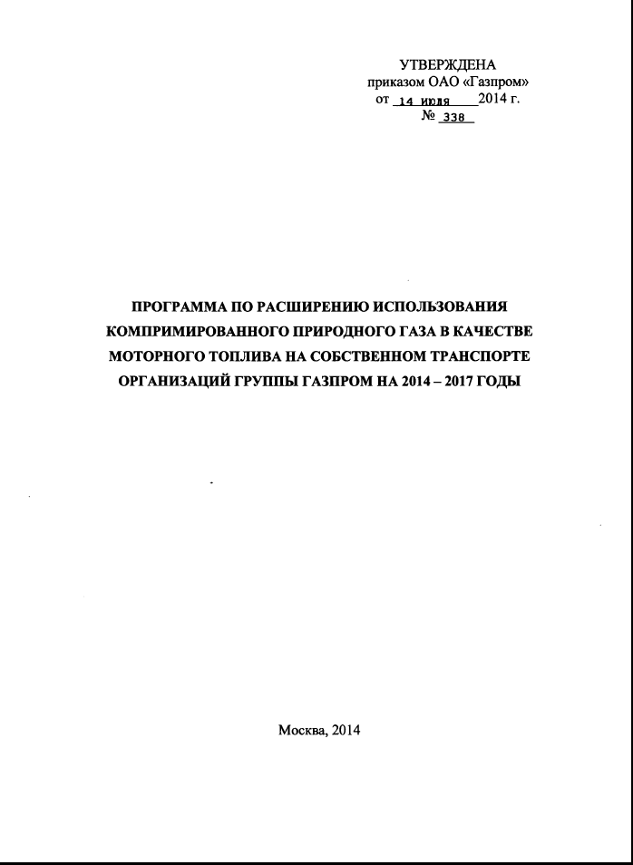
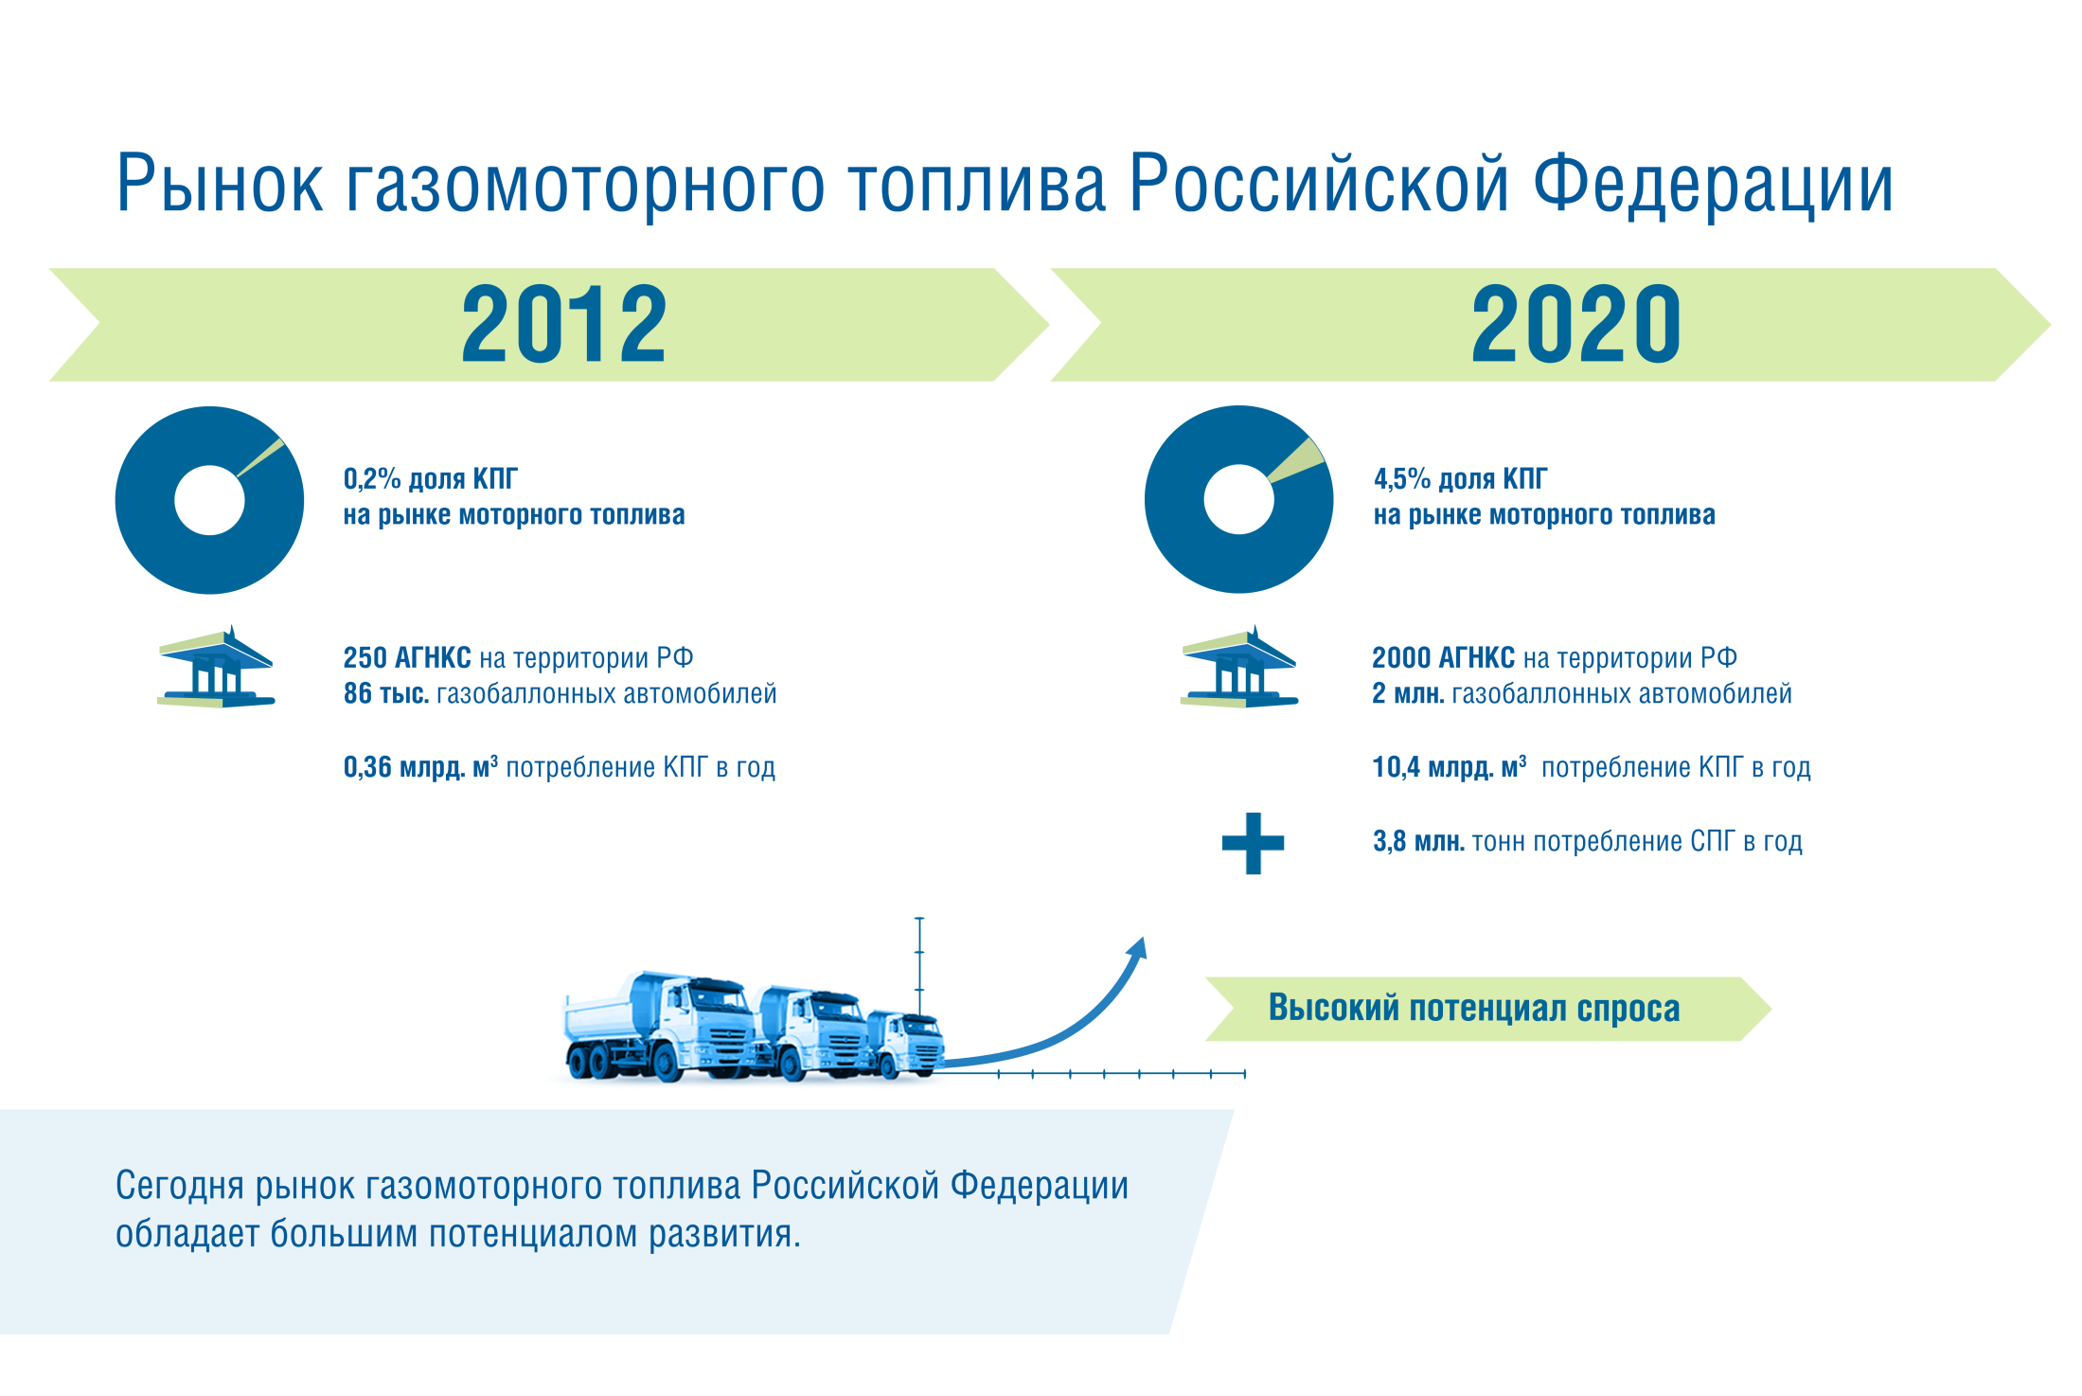
Программа по расширению использования
природного газа в качестве моторного топлива на собственном транспорте организаций Группы Газпром на 2014-2017 гг.
ЦЕЛИ ПРОГРАММЫ:
Увеличение объемов использования природного газа в качестве моторного топлива организациями Группы Газпром;
Ghbhjlysq ufp – cfvsq ‘ythuj’aatrnbdysq
Ghbhjlysq ufp – cfvsq ‘ythuj’aatrnbdysq
Развитие сети газозаправочных станций;
Снижение затрат организаций Группы Газпром
на жидкие моторные топлива;
Ghbhjlysq ufp – cfvsq ‘ythuj’aatrnbdysq
Ghbhjlysq ufp – cfvsq ‘ythuj’aatrnbdysq
Уменьшение выбросов загрязняющих веществ в атмосферу.
*Программа разработана в рамках исполнения Постановления Правления ОАО «Газпром» от 21.02.2013 г. № 6,
утверждена приказом ОАО «Газпром» от 14 июля 2014 г. №338 (с изменениями от 23.05.2016 г. № 336).
Развитие проектов по применению природного газа в качестве моторного топлива в Группе Газпром

Slide 3
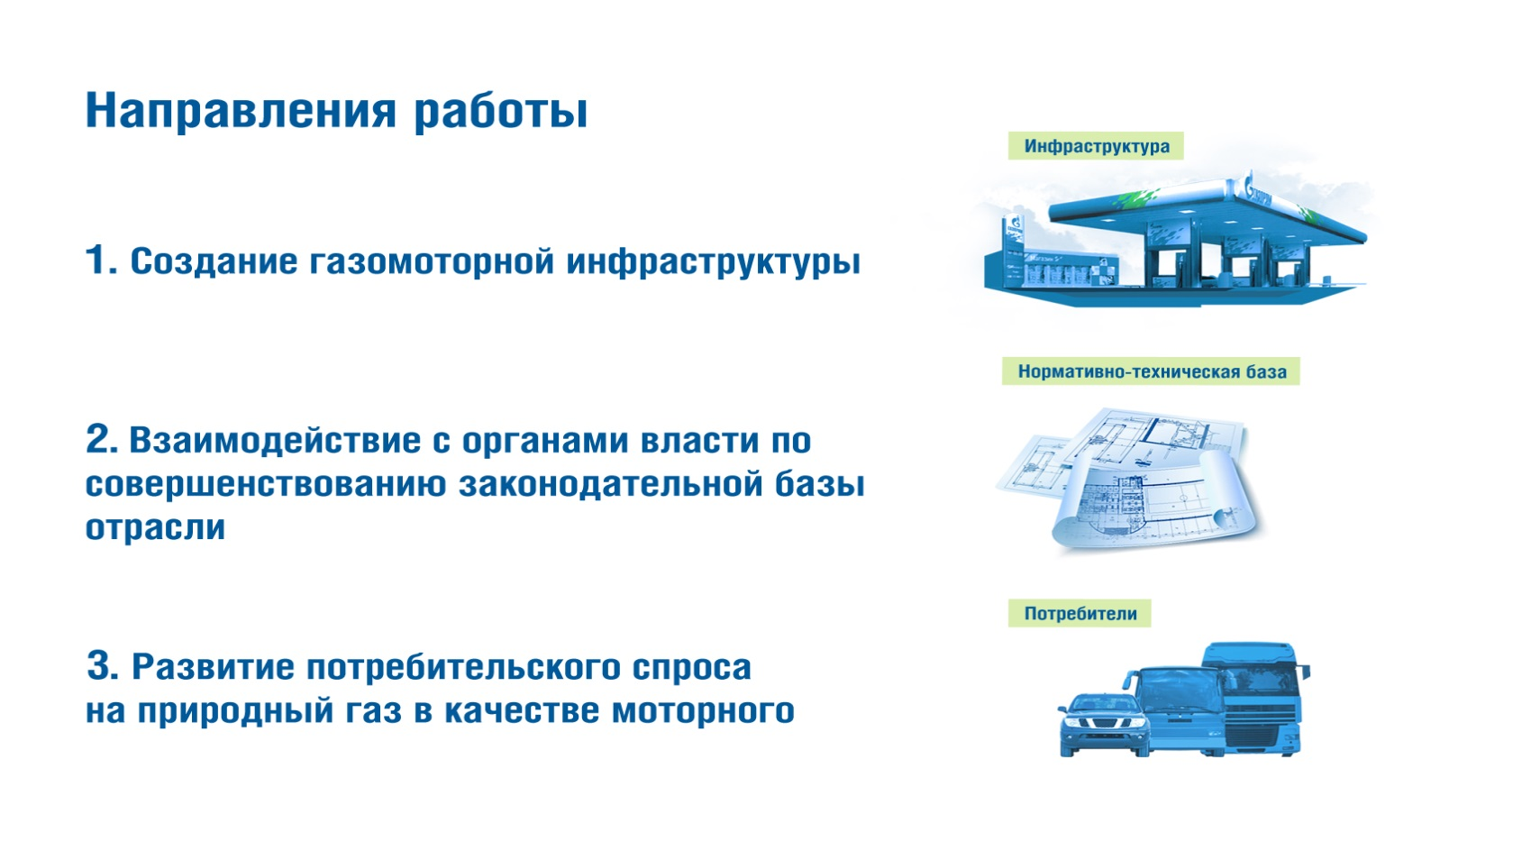

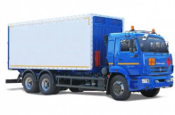
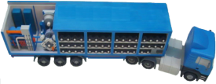
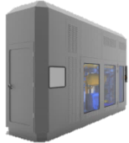
Показатели увеличения парка газомоторных транспортных средств
в дочерних обществах ПАО «Газпром» в период 2014-2017 гг.
  2014 ГОД
18 %
Мобильная заправочная инфраструктура
1 654 ед.
-
2014 – 2017 гг.
102 ед.
  2015 ГОД
24 %
1 170 ед.
-
Передвижной автомобильный газовый заправщик (ПАГЗ)
  2016 ГОД
28 %
1 370 ед.
-
Мобильная АГНКС
  2017 ГОД
33 %
-
Мобильный компрессорный блок (МКБ)
1 392 ед.
За период 2014-2017 гг. в дочерние общества ПАО «Газпром» закуплено 5 586 ед. газомоторных транспортных средств и 102 объекта мобильной газозаправочной инфраструктуры (ПАГЗ, МАГНКС, МКБ). На конец 2017 г. доля газомоторных транспортных средств в общем автопарке компании составила 33 %.
Развитие проектов по применению природного газа в качестве моторного топлива в Группе Газпром

Slide 4
Комплексное развитие рынка.
Взаимодействие с автопроизводителями.
Расширение модельного ряда газомоторных транспортных средств
Развитие проектов по применению природного газа в качестве моторного топлива в Группе Газпром

Slide 5
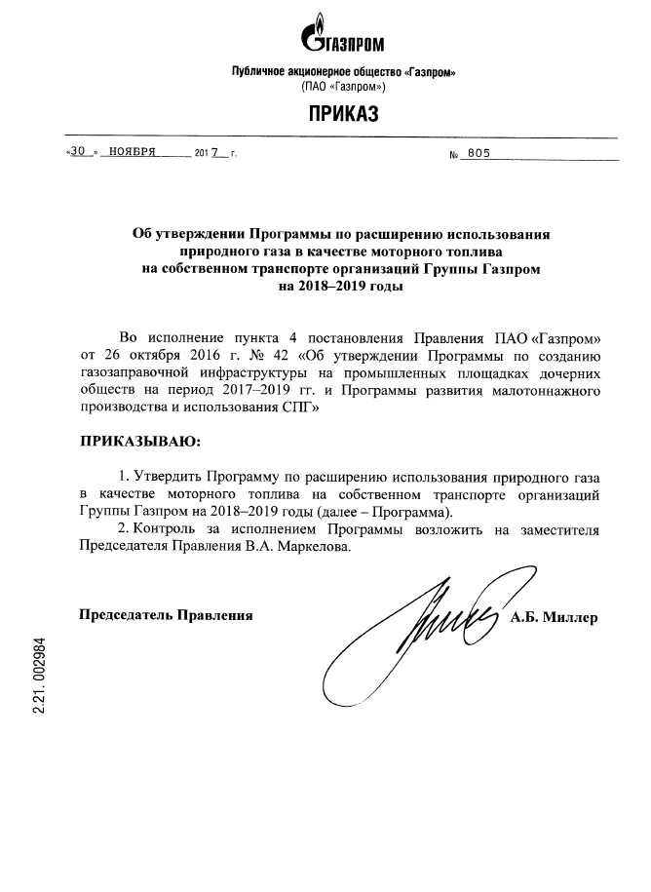
Программа по расширению использования
природного газа в качестве моторного топлива
на 2018-2019 гг.
Показатели Программы на 2018-2019 гг.
Приобретение
2 353 ед.
газомоторных транспортных средств
Приобретение
21 ед.
ПАГЗ, ПАГНКС, МКБ
Увеличение объема потребления природного газа
до 67 млн куб. м в год
Экономия от замещения ЖМТ природным газом
свыше 1,0 млрд руб. в год
Дополнительное снижение выбросов загрязняющих веществ
на 59,4 тыс. тонн
Расширение использования СПГ
в качестве моторного топлива
Программа на 2018-2019 гг. разработана в рамках исполнения Постановления Правления ПАО «Газпром» от 26.10.2017 № 42.
Развитие проектов по применению природного газа в качестве моторного топлива в Группе Газпром

Slide 6
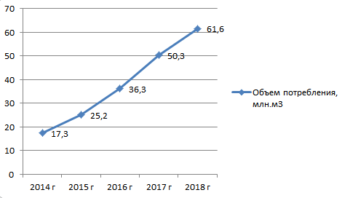
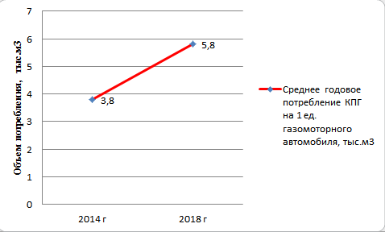
Показатели Программы по потреблению природного газа в качестве моторного топлива за период 2014-2018 гг.
Итоги реализации Программы в 2014-2018 гг.:
- увеличение потребления природного газа с 17,3 до 61,6 млн куб. м в год (практически в 3,6 раз);
- увеличение потребления КПГ на 1 ед. ГТС в год с 3,8 тыс. куб. м до 5,8 тыс. куб. м (в 1,5 раза);
- снижение выбросов загрязняющих веществ в атмосферный воздух на 61,4 тыс. тонн*;
- суммарный экономический эффект от замещения жидкомоторных топлив природным газом – порядка 2,9 млрд руб. (с НДС).
* Расчет выбросов выполнен по Расчетной инструкции (методике) по инвентаризации выбросов загрязняющих веществ автотранспортными средствами и дорожно-строительными машинами в атмосферный воздух, согласованной Федеральной службой по экологическому, технологическому и атомному надзору письмом от 07.12.2006 г. № 70К-46/853.
Развитие проектов по применению природного газа в качестве моторного топлива в Группе Газпром

Slide 7
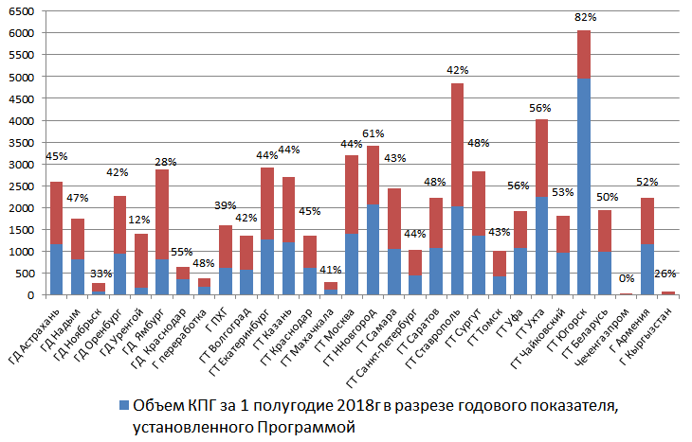
Промежуточные итоги реализации Программы в 2018 году по потреблению природного газа (метана) в качестве моторного топлива в разрезе дочерних обществ
Развитие проектов по применению природного газа в качестве моторного топлива в Группе Газпром

Slide 8
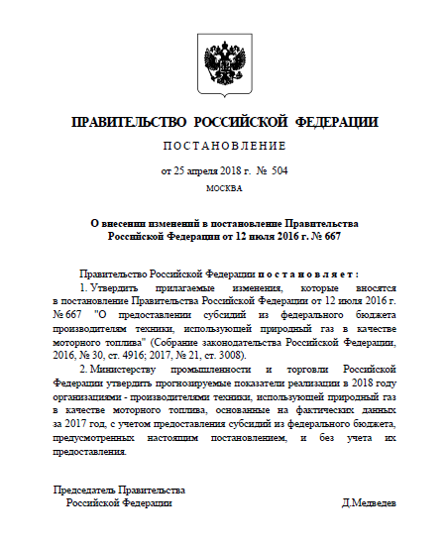


Использование мер государственной поддержки
Программа государственного субсидирования закупок
газомоторных транспортных средств в 2018 г.
Субсидирование приобретения
2 500 ед.
газомоторных транспортных средств
Объем финансирования
2,5 млрд руб.
за счет средств федерального бюджета
Постановление Правительства Российской Федерации от 12.07.2016 № 667 «О предоставлении субсидий из федерального бюджета производителям техники, использующей природный газ в качестве моторного топлива» (с изменениями от 25.04.2018 № 504).
Развитие проектов по применению природного газа в качестве моторного топлива в Группе Газпром

Slide 9






Комплексное развитие рынка:
Взаимодействие с автопроизводителями
Динамика поставок заводских газомоторных транспортных средств, ед.
Кол-во
4 833
5 002
4 077
3 172
2 283
годы
Динамика поставок газомоторных транспортных средств говорит об устойчивом росте спроса на данную продукцию. При этом если в 2014 г. основным заказчиком газомоторных транспортных средств было
ПАО «Газпром» (более 70 % газомоторной техники, реализованной в Российской Федерации), то в 2017 г. на долю компании пришлось не более 30%.
Развитие проектов по применению природного газа в качестве моторного топлива в Группе Газпром

Slide 10
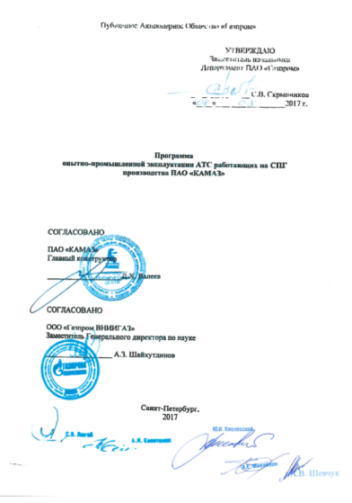
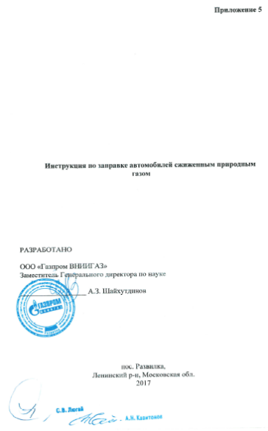
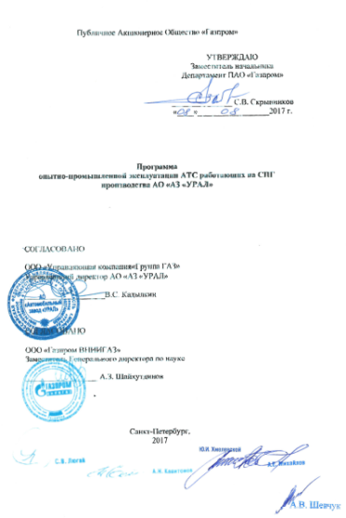
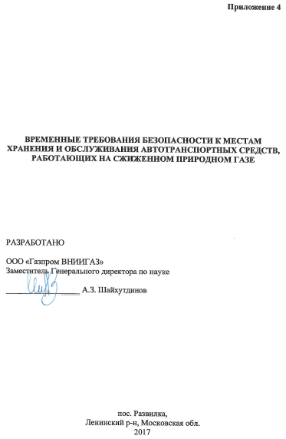
Использование сжиженного природного газа в качестве моторного топлива на автотранспорте
УТВЕРЖДЕНЫ ПРОГРАММЫ ОПЭ АТС РАБОТАЮЩИХ НА СПГ ПРОИЗВОДСТВА ПАО «КАМАЗ» и АО «АЗ «УРАЛ»
ОСНОВНЫЕ ЦЕЛИ ПРОГРАММ:
Определение показателей надёжности, а также технико-экономических показателей работы автомобилей
на СПГ в условиях реальной эксплуатации;
Определение сегмента использования АТС на СПГ
в организациях группы Газпром;
Сбор и обработка данных, необходимых для обоснования необходимости внесения изменений в конструкторскую и эксплуатационную документацию;
Разработка предложений и рекомендаций по доработке НТД по эксплуатации и обслуживанию АТС на СПГ
*Программы разработаны в рамках исполнения протоколов совещаний между ПАО «Газпром», ПАО «КАМАЗ», АО «АЗ «УРАЛ»
от 14.10.2013 № 03/08-149, от 20.12.2016 № 03/08/3-182.
Развитие проектов по применению природного газа в качестве моторного топлива в Группе Газпром

Slide 11
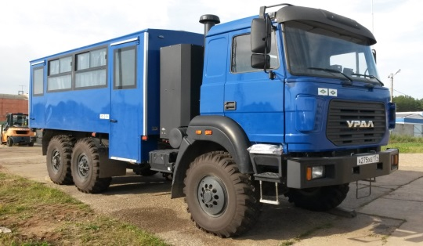
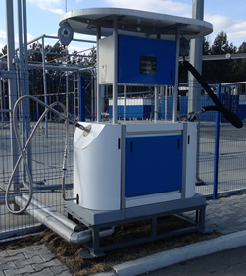
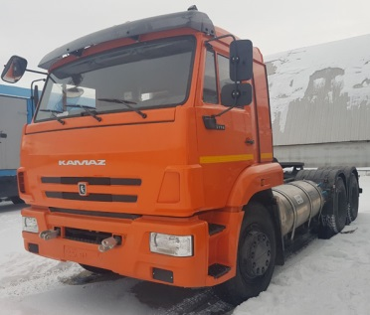
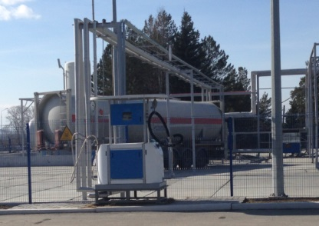
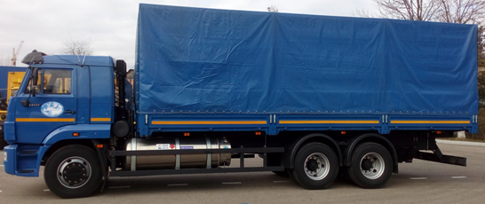
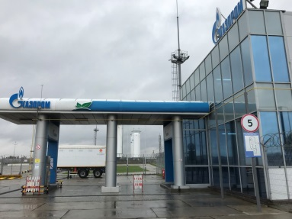
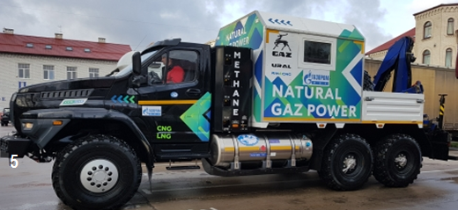
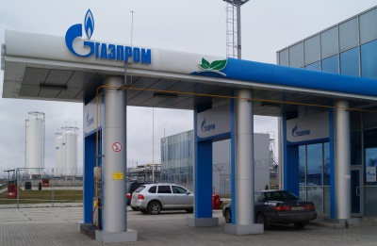
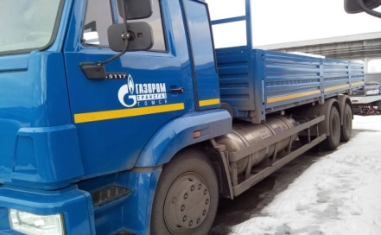
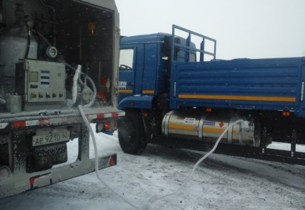
Опытно-промышленная эксплуатация автомобилей на СПГ в дочерних обществах
1.
2.
ООО «Газпром трансгаз Чайковский», в ОПЭ - вахтовый автобус УРАЛ-32551-3113-79. Заправка автомобиля СПГ производится на криогенной газозаправочной станции
в г. Первоуральске.
ООО «Газпром трансгаз Екатеринбург», в ОПЭ - седельный тягач КАМАЗ-65116-37.
Заправка автомобиля СПГ производится на криогенной газозаправочной станции в г. Первоуральске.
3.
4.
ООО «Газпром трансгаз Санкт-Петербург», в ОПЭ - бортовой автомобиль КАМАЗ-65117-37. Заправка СПГ производится на Комплексе по сжижению газа в г. Калининград.
ООО «Газпром ПХГ», в ОПЭ - грузопассажирский автомобиль на шасси УРАЛ-4320-6952-16.
Заправка СПГ производится на Комплексе по сжижению газа в г. Калининград.
5.
ООО «Газпром трансгаз Томск», в ОПЭ - бортовой автомобиль КАМАЗ-65117-37. Заправка криогенного бака производится в г. Новокузнецк с передвижного заправщика.
Развитие проектов по применению природного газа в качестве моторного топлива в Группе Газпром

Slide 12
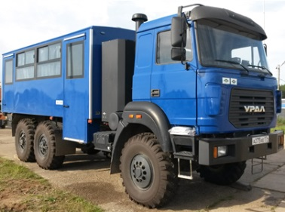
Анализ опытно-промышленной эксплуатации автомобилей на СПГ
ТЕХНИКО-ЭКОНОМИЧЕСКИЕ ПОКАЗАТЕЛИ УРАЛ 32551-3113-79
Пробег на 23.08.2018 - 20345 км, в т.ч.
на КПГ 15864 км,
на СПГ 4481 км.
Объем потребленного топлива составил:
КПГ 6962 м3
СПГ 1481 кг
Развитие проектов по применению природного газа в качестве моторного топлива в Группе Газпром

Slide 13




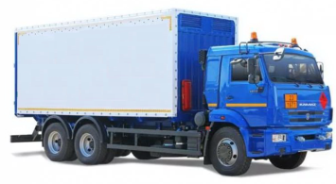




Обеспечение дочерних обществ ПАО «Газпром» объектами мобильной газозаправочной инфраструктуры (ПАГЗ, ПАГНКС, МКБ)
Потребность ДО ПАО «Газпром»
в мобильной газозаправочной инфраструктуре
Закупаемое оборудование –
продукция отечественных компаний
в 2014-2017 гг. приобретено 102 ед. ГЗИ:
61 ед. ПАГЗ;
26 ед. ПАГНКС;
15 ед. МКБ.
в 2018-2019 гг. будет приобретено 21 ед. ГЗИ*:
    Оборудование:
Произведено в соответствии
с утвержденным ПАО «Газпром» ТЗ;
Сертифицировано в системе ГОСТ Р;
Соответствует требованиям ТР ТС.
10 ед. ПАГЗ;
6 ед. ПАГНКС;
5 ед. МКБ.
* Предварительная заявка. Возможна корректировка.
Развитие проектов по применению природного газа в качестве моторного топлива в Группе Газпром

Slide 14
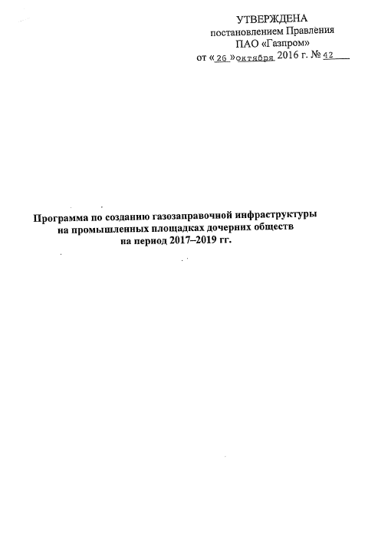
Создание стационарной газозаправочной инфраструктуры на промышленных площадках дочерних обществ
Показатели Программы на 2017-2019 гг.
Создание/размещение
100 блоков КПГ
на промплощадках ДО
Планируемый объем инвестиций
4,3 млрд руб.
В создание ГЗИ (блоки КПГ)
Прогноз обеспечения заправки
газомоторным топливом парка ТС
более 11 тыс. ед.
Ожидаемая экономия от замещения ЖМТ природным газом
свыше 15,9 млрд руб.
Прогноз суммарного объема потребления природного газа
до 2030 года
960 млн куб. м
Сокращение вредных выбросов эксплуатируемого автотранспорта
Программа на 2017-2019 гг. утверждена Постановлением Правления ПАО «Газпром» от 26.10.2017 № 42.
Развитие проектов по применению природного газа в качестве моторного топлива в Группе Газпром

Slide 15
О ходе выполнения Программы по созданию газозаправочной инфраструктуры на промышленных площадках дочерних обществ на период 2017-2019 гг.
Итоги реализации Программы на 2017-2019 гг.
Задания на проектирование
Договорные документы
на выполнение ПИР
По 88 объектам ГЗИ:
По 61 объекту согласована стоимость ПИР:
по 67 объектам согласованы в ПАО «Газпром»;
по 15 объектам проходят ведомственную экспертизу ПАО «Газпром»;
по 5 объектам выполняется корректировка по результатам экспертизы
по 8 объектам заключены договора на выполнение ПИР;
по 1 объекту договор на выполнение ПИР на подписании;
по 52 объектам формируется закупочная документация;
по 2 объектам ПСД разрабатывается ИТЦ ДО
По 12 объектам ГЗИ ведется подготовка заданий на проектирование
Развитие проектов по применению природного газа в качестве моторного топлива в Группе Газпром
Notes:
Программой предусмотрено размещение в период с 2017 по 2019 годы
100 блоков для компримирования и заправки природным газом транспортных средств 26 ДО с общим объемом инвестиций 4,3 млрд руб.
В соответствии с Программой по на текущую дату разработано 88 заданий на проектирование площадок для размещения блоков КПГ, из них:
- 67 заданий на проектирование согласованы в ПАО «Газпром»;
- 15 заданий на проектирование проходят ведомственную экспертизу ПАО «Газпром»;
- 5 заданий на проектирование возвращены на корректировку в дочерние общества по замечаниям экспертизы ПАО «Газпром»;
- по 61 объекту согласована стоимость проектно-изыскательских работ
(далее – ПИР);
- по 8 объектам заключены договора на выполнение ПИР;
- 1 договор на выполнение ПИР находится в стадии подписания;
- по 52 объектам формируется закупочная документация для проведения конкурса;
- по 2 объектам строительства стоимость ПИР согласована, ПСД разрабатывает ИТЦ ООО «Газпром трансгаз Уфа».

Slide 16
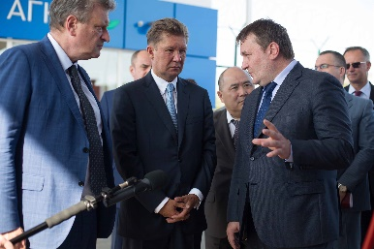
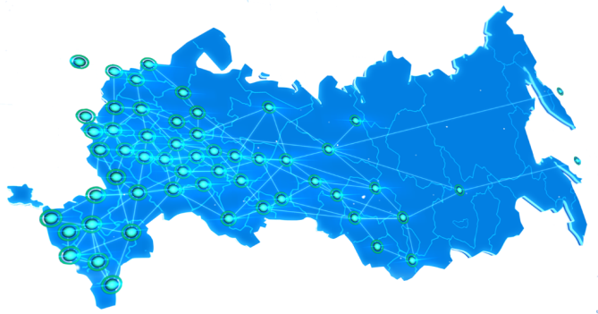
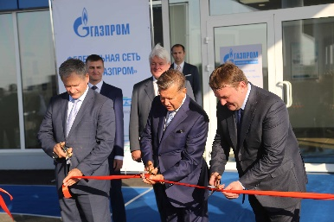
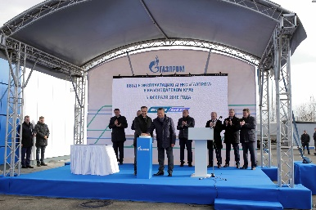
Расширение газозаправочной сети «Газпром»
2015
2016
2017
2018
1
35
23
35
Суммарная проектная
производительность
ОБЪЕКТ
ОБЪЕКТОВ
ОБЪЕКТА
ОБЪЕКТОВ
2014
2018
312
218
ОБЪЕКТОВ
ОБЪЕКТОВ
Развитие проектов по применению природного газа в качестве моторного топлива в Группе Газпром

Slide 17



Результаты работы Группы Газпром по развитию рынка газомоторного топлива
Объем реализации природного газа в качестве моторного топлива АГНКС «Газпром», млн куб. м.
Газозаправочная сеть «Газпром», ед.
+45
218
277
+30
+45
+ 59
2014 г.
2018 г.
Прирост, млн м3
Производственная мощность
сети «Газпром», млрд м3/год
Загрузка АГНКС «Газпром», %
1,7
2,2
21%
26%
+0,5
+5%
2014 г.
2017 г.
2014 г.
2017 г.
Развитие проектов по применению природного газа в качестве моторного топлива в Группе Газпром

Slide 18
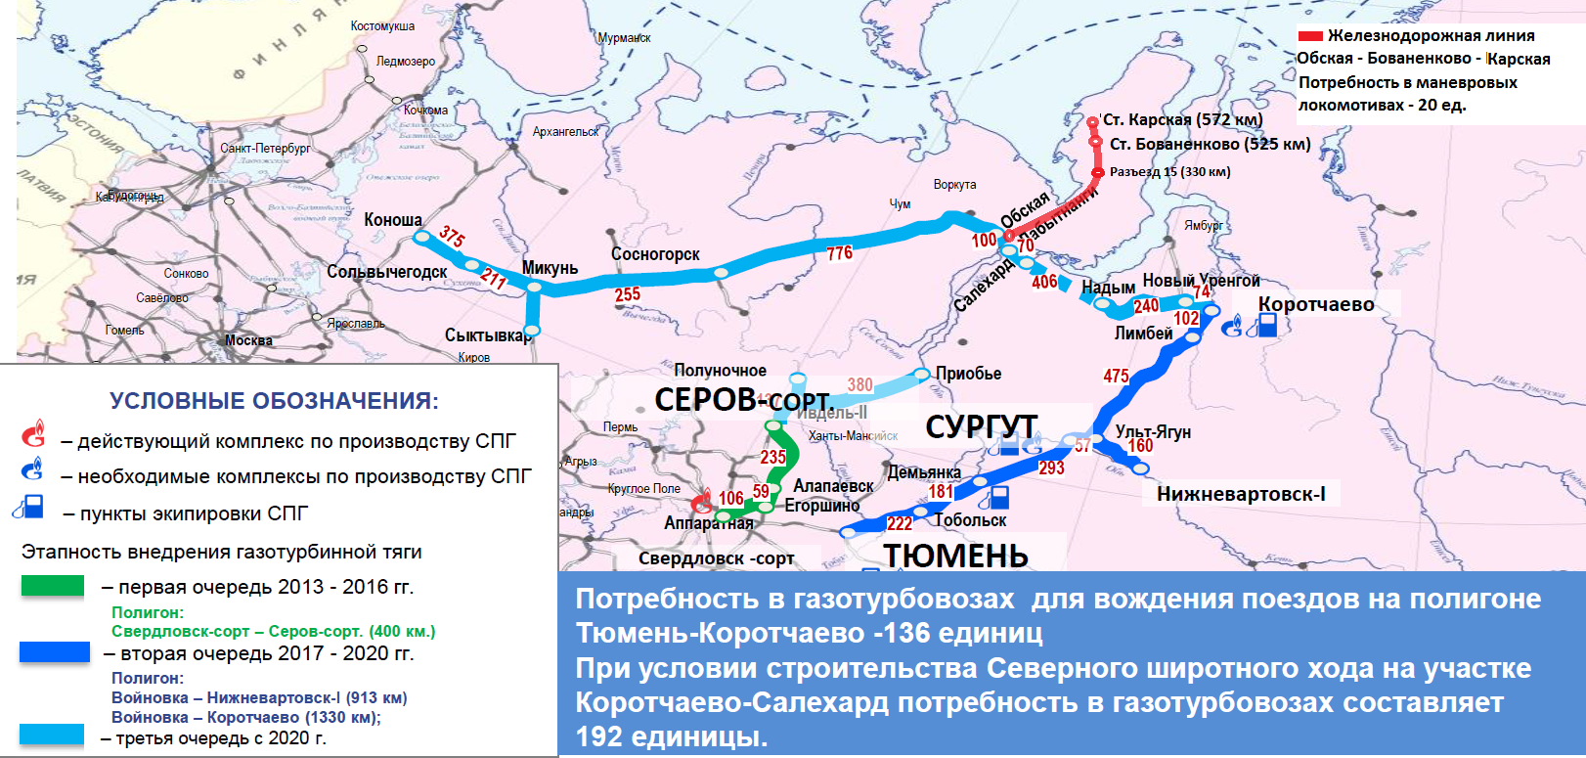
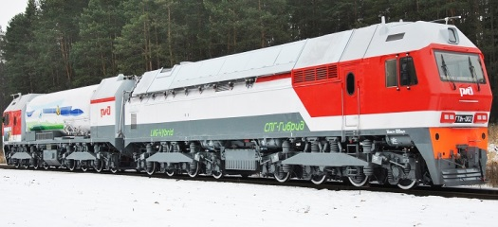
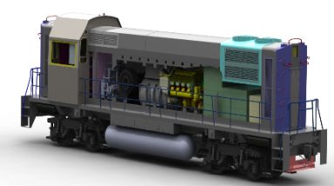
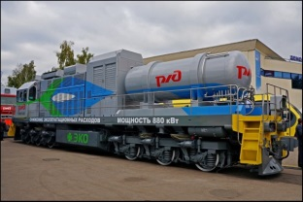
Использование сжиженного природного газа в качестве моторного топлива на железнодорожном транспорте
(участок ж/д «Войновка-Сургут-Лимбей», «Обская-Карская»)
Развитие проектов по применению природного газа в качестве моторного топлива в Группе Газпром
Notes:
В целях расширения использования сжиженного природного газа в качестве моторного топлива на железнодорожном транспорте ПАО «Газпром» совместно с ОАО «РЖД», АО Группа Синара и ЗАО «Трансмашхолдинг» разработана Программа мероприятий по реализации в 2018-2020 гг. положений Соглашения о сотрудничестве, заключенного компаниями 17.06.2016.
Кроме того, в целях перевода парка локомотивов ООО «Газпромтранс» на газомоторное топливо, между ООО «Газпромтранс» и ООО «Торговый дом Синара Транспортные Машины» 25.05.2018 заключен долгосрочный договор на серийное производство, поставку, техническое и сервисное обслуживание маневровых локомотивов, работающих на сжиженном природном газе, под гарантированные объемы поставок будущих лет.

Slide 19


Перспективная потребность ОАО «РЖД» в маневровых локомотивах
Задачи по увеличению парка магистральной и маневровой железнодорожной техники ОАО «РЖД», работающей на СПГ
Локомотив/год | 2018 | 2019 | 2020 | 2021 | 2022 | Всего
Маневровый газотепловоз ТЭМ29, ед. (ЗАО «ТМХ») | 0 | 0 | 0 | 3 | 7 | 10
Магистральный газотурбовоз ГТ1h, ед. (АО Группа Синара) | 0 | 1 | 2 | 3 | 3 | 9
Развитие проектов по применению природного газа в качестве моторного топлива в Группе Газпром
Notes:
Программы мероприятий предусматривает выполнение конкретных мероприятий по увеличению парка магистральной и маневровой железнодорожной техники ОАО «РЖД», работающей на СПГ, суммарно с 3 до 22 единиц, а также развитие производственно-сбытовой инфраструктуры СПГ: двух пунктов экипировки СПГ газомоторных локомотивов на станциях Войновка, Сургут и строительство комплексов по производству СПГ на ГРС в г. Тобольск и г. Сургут.

Slide 20
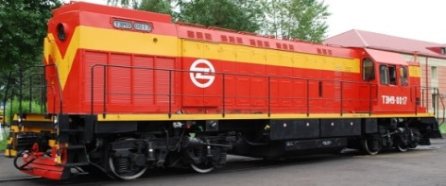
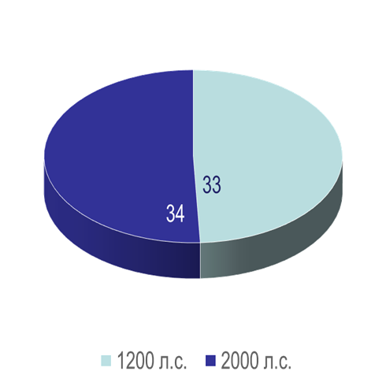
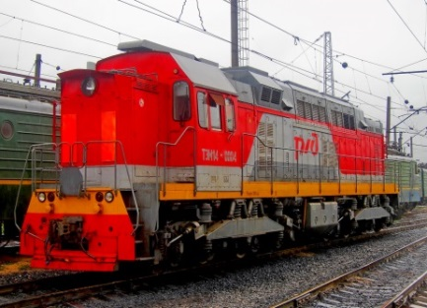
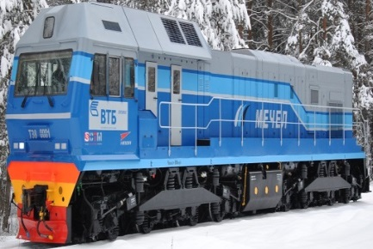
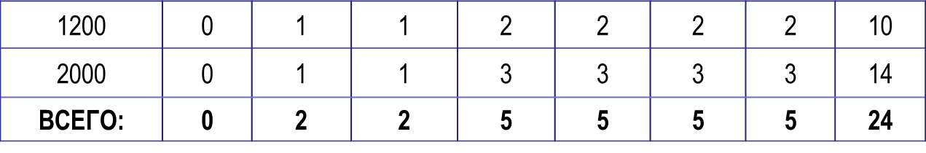
Локомотивный парк ООО «Газпромтранс»
и перспективная потребность в маневровых локомотивах
  Локомотивный парк ООО «Газпромтранс»
  Всего локомотивов - 67 ед.
  - мощностью 2000 л.с. - 34 ед.
- мощностью 1200 л.с. - 33 ед.
Перспективная потребность ООО «Газпромтранс» в газомоторных локомотивах
Локомотив (мощность л.с.) | 2018 | 2019 | 2020 | 2021 | 2022 | 2023 | 2024 | Всего
Развитие проектов по применению природного газа в качестве моторного топлива в Группе Газпром
Notes:
В локомотивном парке ООО «Газпромтранс» в настоящее время эксплуатируется всего 67 ед. локомотивов.
Из них мощностью 2000 л.с. – 34 ед., мощностью 1200 л.с. – 33 ед.
Потребность ООО «Газпромтранс» в приобретении локомотивов на период до 2024 года составляет 26 ед. локомотивов.
Подконтрольная эксплуатация первых 2 ед. газомоторных локомотивов ТЭМГ1 и ГТЭМ1, произведенных АО «СТМ», будет проводиться на Оренбургском либо Ямальском филиале ООО «Газпромтранс». В настоящее время место проведения подконтрольной эксплуатации определяется.
Последующие 22 локомотива планируется поставить на Ямальский филиал.
В перспективе при положительных результатах эксплуатации газомоторных локомотивов ООО «Газпромтранс» возможно рассмотрение вопроса их применения на Оренбургском филиале (12 ед.), Сургутском филиале (15 ед.), Астраханском филиале (17 ед.) и дополнительно 6 ед. на Ямальском филиале при условии строительства железнодорожной линии Карская – Сабетта.
Таким образом, дополнительная потребность в газомоторных локомотивах для нужд ООО «Газпромтранс» может составить до 50 единиц.

Slide 21
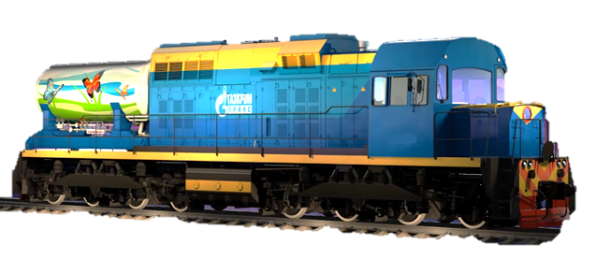
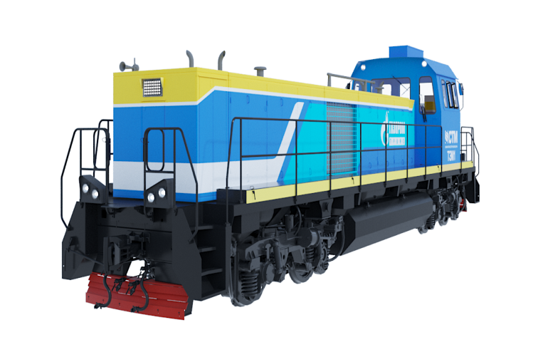

Основные технические характеристики
локомотивов АО «СТМ» на газомоторном топливе
Тепловоз ГТЭМ1 мощностью 2160 л.с.
с двумя газотурбинными двигателями
Тепловоз ТЭМГ1 мощностью 1158 л.с.
с двумя газопоршневыми двигателями
Наименование параметра | ГТЭМ1 | ТЭМГ1
Мощность двигателя, кВт (л.с.) | 800х2 (1087х2) | 428х2 (579х2)
Осевая формула | 2о+2о-2о+2о | 2о-2о
Масса тепловоза | 184±3% | 90±3%
Габарит по ГОСТ 9238 | Т-1 | Т-1
Сила тяги при трогании с места, кН (тс) | 582,12 (59,4) | 291 (29,7)
Скорость расчетного режима, км/ч | 10,5 | 11,1
Запас топлива на, суток | 4-7 | 3-6
Снижение расходов на топливо может составить до, тыс.руб в год | 6420,58 | 2785,15
Развитие проектов по применению природного газа в качестве моторного топлива в Группе Газпром
Notes:
Маневровый локомотив ГТЭМ1 разрабатывается АО «СТМ» на базе согласованных технических требований, с техническими характеристиками, обеспечивающими выполнение транспортного процесса связанного с вывозом продукции газоперерабатывающих заводов, филиалов ООО «Газпромтранс».
Газовый локомотив реализует скорость длительного режима не менее 10,5 км/ч, а максимальная расчетная сила тяги 431,2 кН. При этом сила тяги при трогании с места не менее 582,12кН.
Силовую установку локомотива мощностью 2530 л.с. планируется оснастить двумя газотурбинными установками с тяговыми агрегатами, системой хранения, газоподготовки и выдачи газомоторного топлива.
Маневровый локомотив ТЭМГ1 разрабатывается на базе согласованных технических требований, с техническими характеристиками, обеспечивающими выполнение транспортного процесса связанного с вывозом продукции газоперерабатывающих заводов, филиалов ООО «Газпромтранс».
Газовый локомотив реализует скорость длительного режима не менее 11,1 км/ч, а максимальная расчетная сила тяги 216 кН. При этом сила тяги при трогании с места не менее 291 кН.
Силовую установку локомотива мощностью 1164 л.с. планируется оснастить двумя газопоршневыми установками с тяговыми агрегатами, системой хранения, газоподготовки и выдачи газомоторного топлива.
Экипажная часть локомотивов ГТЭМ1 и ТЭМГ1 выполняется в соответствии с требованиям ОАО «РЖД» ГОСТ 55513 «Локомотивы. Требования к прочности и динамическим качествам» технического регламента ТР ТС 001/2011 и ГОСТ Р 56286.

Slide 22
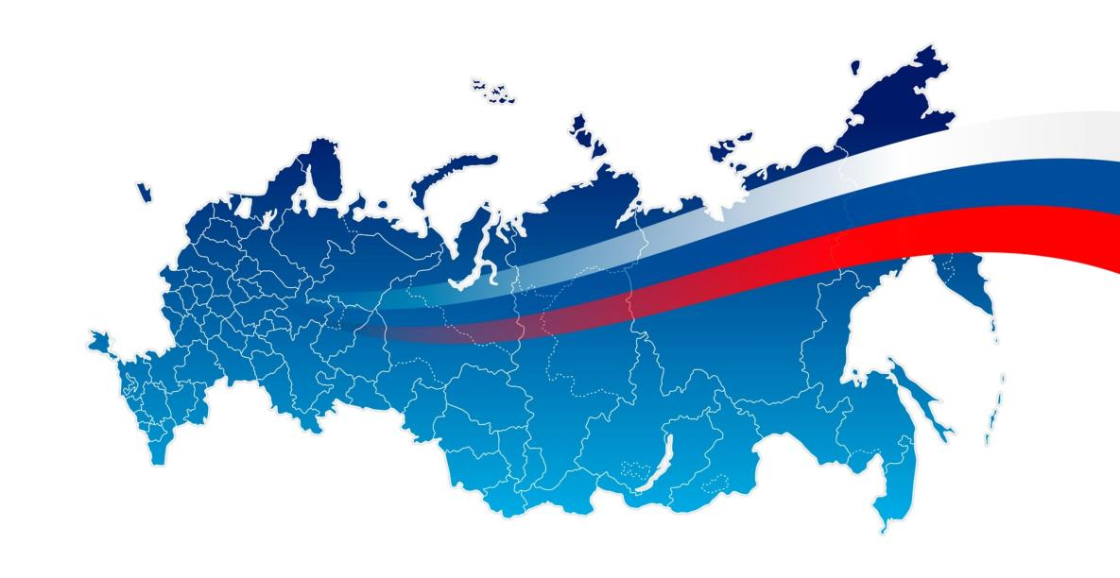


Обеспечение Чемпионата Мира по футболу газозаправочной инфраструктурой «Газпром»
В 2016 году Председатель Совета директоров ПАО «Газпром» В.А. Зубков обратился в адрес Президента РФ В.В. Путина с предложением о проведении Чемпионата мира по футболу FIFA 2018 (ЧМ2018) года под экологическим лозунгом «Мир – Футбол – Экология». В соответствии со Стратегией транспортного обеспечения Чемпионата мира по футболу FIFA 2018 транспорт, работающий на экологически чистом топливе – природном газе, обеспечит передвижение участников и болельщиков данного спортивного события.
КАЛИНИНГРАД
САНКТ-ПЕТЕРБУРГ
Заправочная инфраструктура к Чемпионату мира по футболу 2018
Город | Количество АГНКС/ПАГЗ в городах – участниках ЧМ2018 | Количество заправок в сутки транспорта на АГНКС
Москва | 10 | 4300
Волгоград | 4/1 | 2000
Екатеринбург | 4 | 2000
Казань | 4 | 1500
Калининград | 1/4 | 500
Н. Новгород | 4 | 1700
Ростов-на-Дону | 5 | 2000
Самара | 2 | 750
Санкт-Петербург | 6 | 2460
Саранск | 1 | 500
Сочи | 1 | 500
Итого: | 47 | 18210
МОСКВА
НИЖНИЙ НОВГОРОД
САРАНСК
КАЗАНЬ
ВОЛГОГРАД
ЕКАТЕРИНБУРГ
РОСТОВ-НА-ДОНУ
САМАРА
СОЧИ
Развитие проектов по применению природного газа в качестве моторного топлива в Группе Газпром

Slide 23
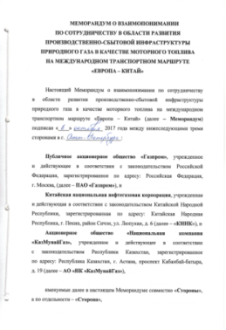



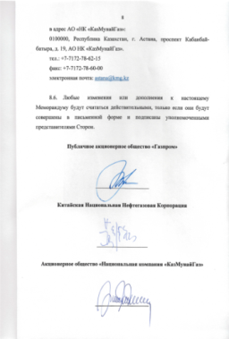



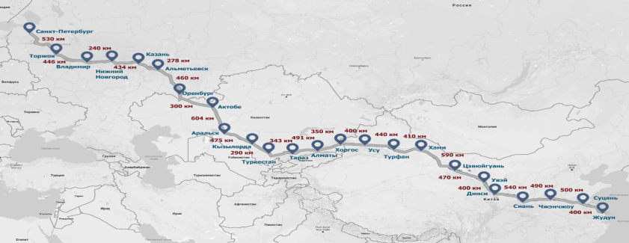
О подготовке к организации Автопробега по МТМ «Европа-Китай»
Организация взаимодействия с зарубежными партнерами в рамках заключенного Меморандума.
Определение ответственных за совместную организацию Автопробега
Меморандум о взаимопонимании
по сотрудничеству в области развития производственно-сбытовой инфраструктуры природного газа в качестве моторного топлива
на МТМ «Европа – Китай»,
подписан 5 октября 2017 г.
Развитие проектов по применению природного газа в качестве моторного топлива в Группе Газпром
Notes:
5 октября 2017 г. между крупнейшими энергетическими компаниями России, Казахстана и Китая был заключен Меморандум о взаимопонимании по сотрудничеству в области развития производственно-сбытовой инфраструктуры природного газа в качестве моторного топлива на МТМ «Европа – Китай», создание которого является одним из стратегических проектов, объединяющих Россию, Китай и Казахстан.
В целях проведения исследование потенциала применения сжиженного природного газа в качестве моторного топлива на МТМ ЕК, определение локаций перспективной газозаправочной инфраструктуры, а также испытания российской заводской техники, работающей на метане, ПАО «Газпром» совместно с КННК и АО «НК «КазМунайГаз» в 2018 году организован автопробег газомоторной техники по МТМ «Европа-Китай», общая протяженность которого составила более 9800 км.

Slide 24
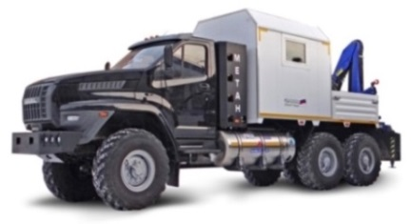
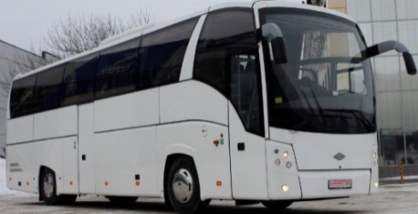
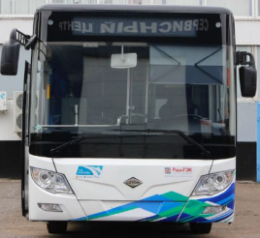














Автопробег газомоторной техники по международному транспортному маршруту «Европа-Китай»
Развитие проектов по применению природного газа в качестве моторного топлива в Группе Газпром
Notes:
Церемония старта Автопробега состоялась 04.09.2018 в г. Пекине (КНР) с одновременной организацией телемоста из уезда Жудун (провинция Цзянсу КНР, местонахождение СПГ-терминала), определенного в качестве начальной точки Автопробега. Маршрут Автопробега общей проходит по территории трех стран: Китайской Народной Республики, Республики Казахстан и Российской Федерации, в том числе 6 китайских провинций, 5 казахстанских и 10 российских областей. По маршруту движения планируются остановки в 20 городах, заправку транспорта природным газом по пути обеспечивают стационарные и передвижные газозаправочные пункты компаний-организаторов.
В мероприятии принимают участие порядка 100 российских и зарубежных участников, 15 грузовых, легковых атомобилей и автобусов, а также газовые заправщики.
От российской стороны в Автопробеге приняли участие 7 единиц техники. В церемонии старта и пробеге по территории КНР – 5 единиц техники: УРАЛ 4320-6952-12 (СПГ/КПГ) производства АО «АЗ «УРАЛ», автомобиль технической помощи КАМАЗ-43118 (СПГ) и междугородний автобус LOTOS 105 (СПГ) производства АО «РариТЭК Холдинг», УАЗ ПАТРИОТ (КПГ/бензин) производства ООО «УАЗ» и легковой автомобиль Volkswagen Passat (КПГ/Бензин) компании Юнипер СЕ. Кроме того, на казахстанском участке маршрута (от г. Алматы) к участникам автопробега присоединится КАМАЗ-5490 NEO (СПГ/ДТ) компании ПАО «КАМАЗ», на российском участке маршрута - LADA Vesta (КПГ/бензин) компании ПАО «АВТОВАЗ».
На всем протяжении маршрута Автопробега медийные мероприятия, а также конференции и круглые столы, посвященные вопросам использования природного газа в качестве моторного топлива.
Церемония торжественного финиширования планируется к проведению 4 октября 2018 г. в рамках VIII Петербургского международного газового форума в г. Санкт-Петербурге.

Slide 25
Благодарю за внимание!

